Slide 1

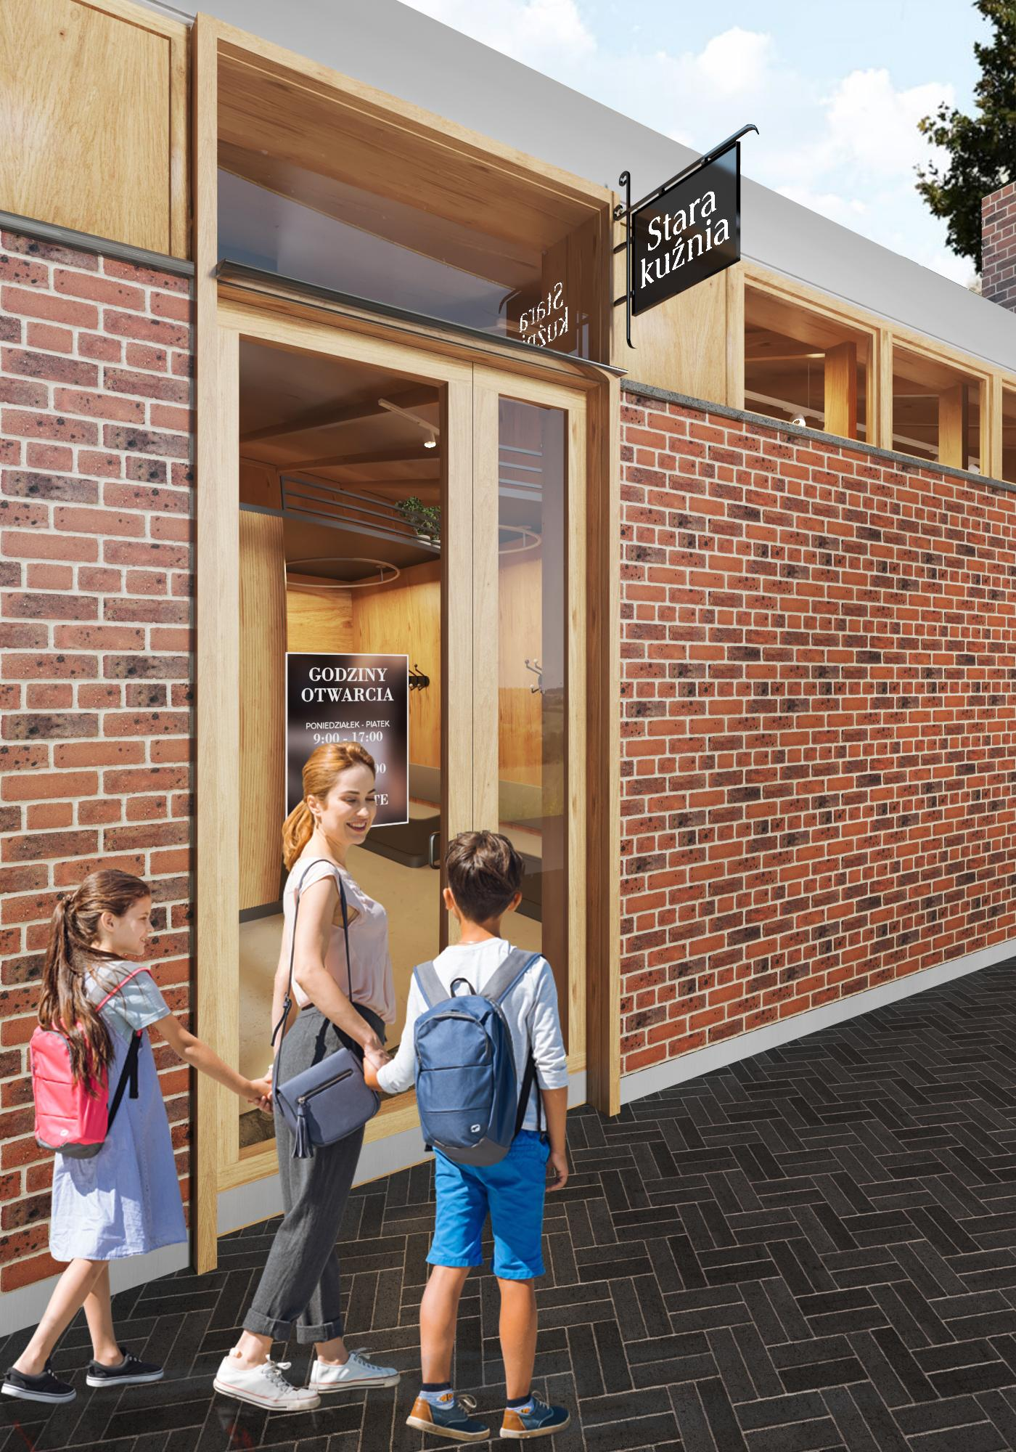
Projekty planowane
do objęcia wsparciem
w ramach FEP 2021-2027
GMINA DEBRZNO

Slide 2
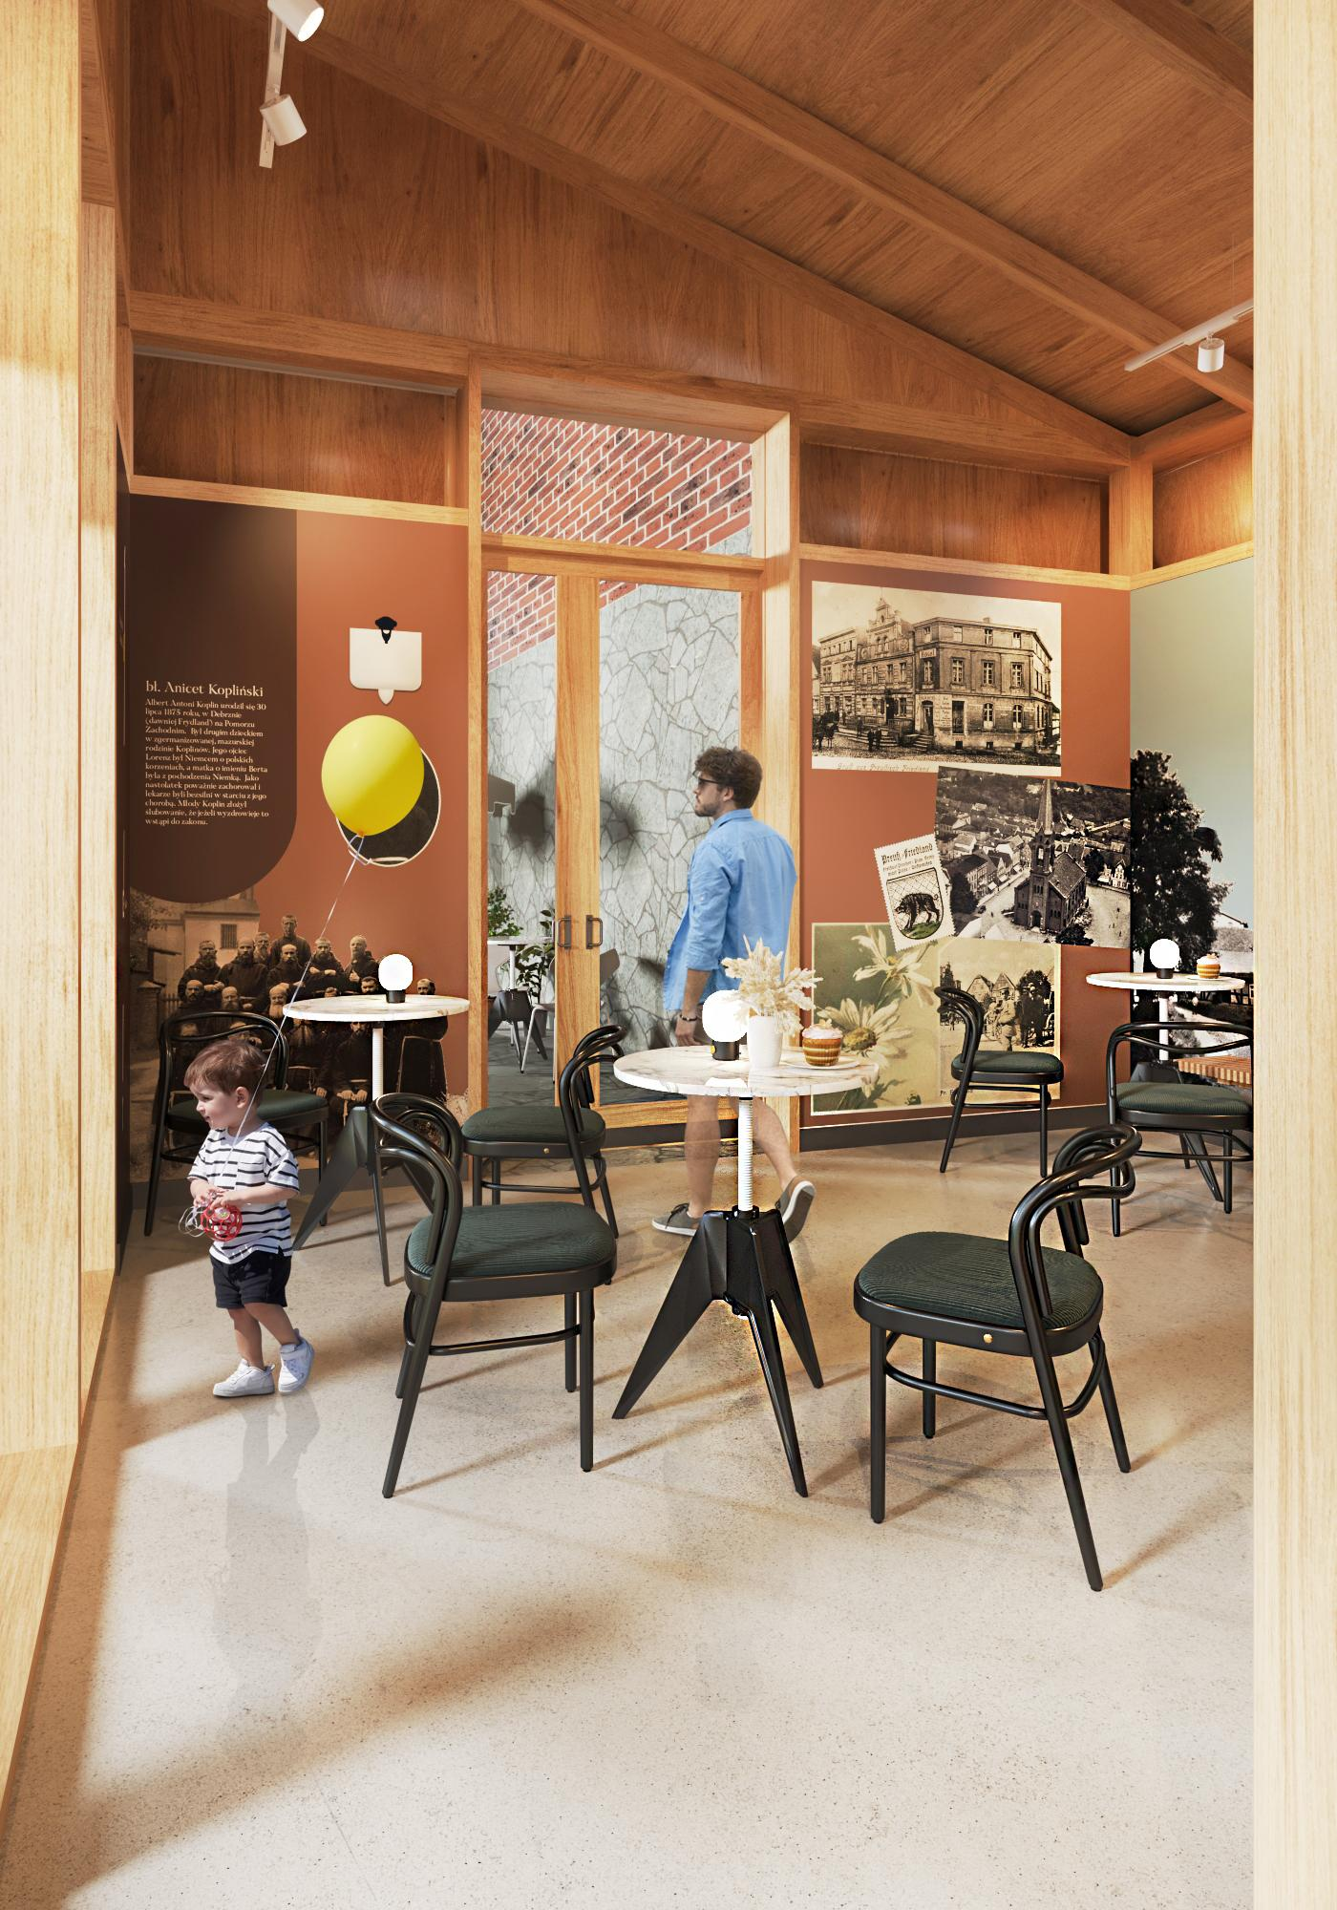

Rewitalizacja Śródmieścia w Debrznie etap II
Zadanie nr 1 - Utworzenie centrum aktywności „Stara Kuźnia”
Zadanie nr 2 - Działania aktywizujące lokalną społeczność obszaru rewitalizacji
Termin realizacji: marzec 2027 - grudzień 2028 Budżet: 1 700 000,00 zł Dofinansowanie: 948 976,53 zł
Renowacja odcinka średniowiecznych murów obronnych oraz adaptacja przylegającego do nich budynku na Centrum Aktywności “Stara Kuźnia”
Przedsięwzięcia, których celem jest podnoszenie kapitału społecznego mieszkańców poprzez uruchomienie “Funduszu sąsiedzkiego” oraz włączenie mieszkańców w projektowanie działań rewitalizacyjnych.

Slide 3
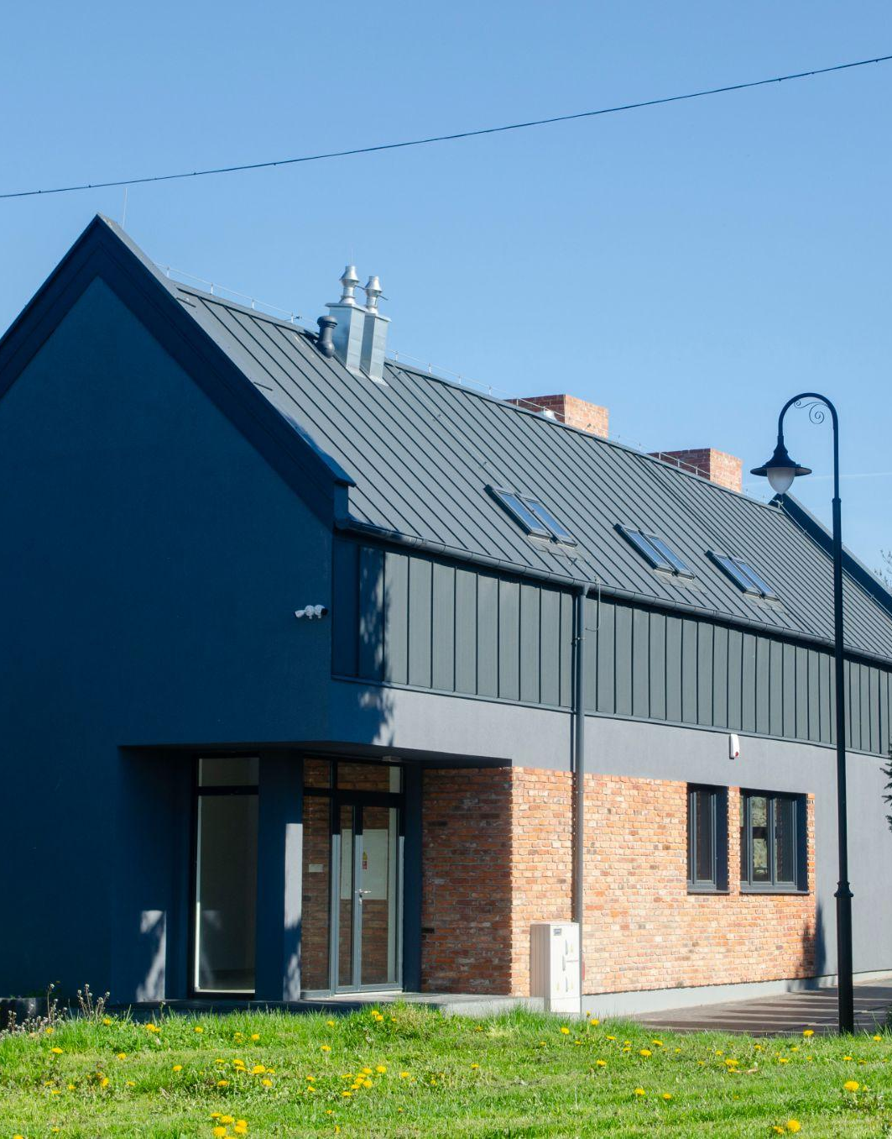
Rewitalizacja Śródmieścia w Debrznie etap II – infrastruktura społeczna
Zadanie nr 1 - Doposażenie pomieszczeń budynku Centrum Usług Społecznych
Termin realizacji: styczeń 2027 – grudzień 2027 Budżet: 250 000,00 zł Dofinansowanie: 217 801,25 zł
Stworzenie nowoczesnej i bezpiecznej przestrzeni wsparcia rodzin przez doposażenie istniejącego budynku Centrum Usług Społecznych w Debrznie, który został utworzony w ramach zintegrowanego projektu rewitalizacyjnego realizowanego w latach 2014-2020.

Slide 4
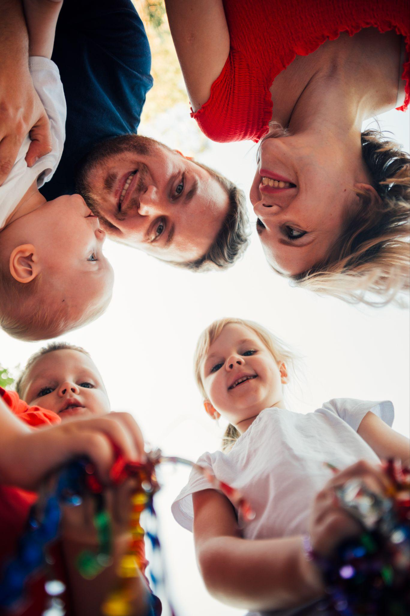
Rewitalizacja Śródmieścia w Debrznie etap II – usługi społeczne i zdrowotne
Zadanie nr 1 - Utworzenie Centrum Wsparcia Rodziny
Termin realizacji: wrzesień 2027 – grudzień 2028 Budżet: 334 081,44 zł Dofinansowanie: 317 377,37 zł
Działania podejmowane w ramach zadania obejmować będą szereg aktywności związanych z różnorodnymi formami wsparcia rodzin z obszaru rewitalizacji. Wsparcie obejmie przede wszystkim dzieci, rodziców, opiekunów prawnych i faktycznych oraz osoby doświadczające przemocy domowej.

Slide 5
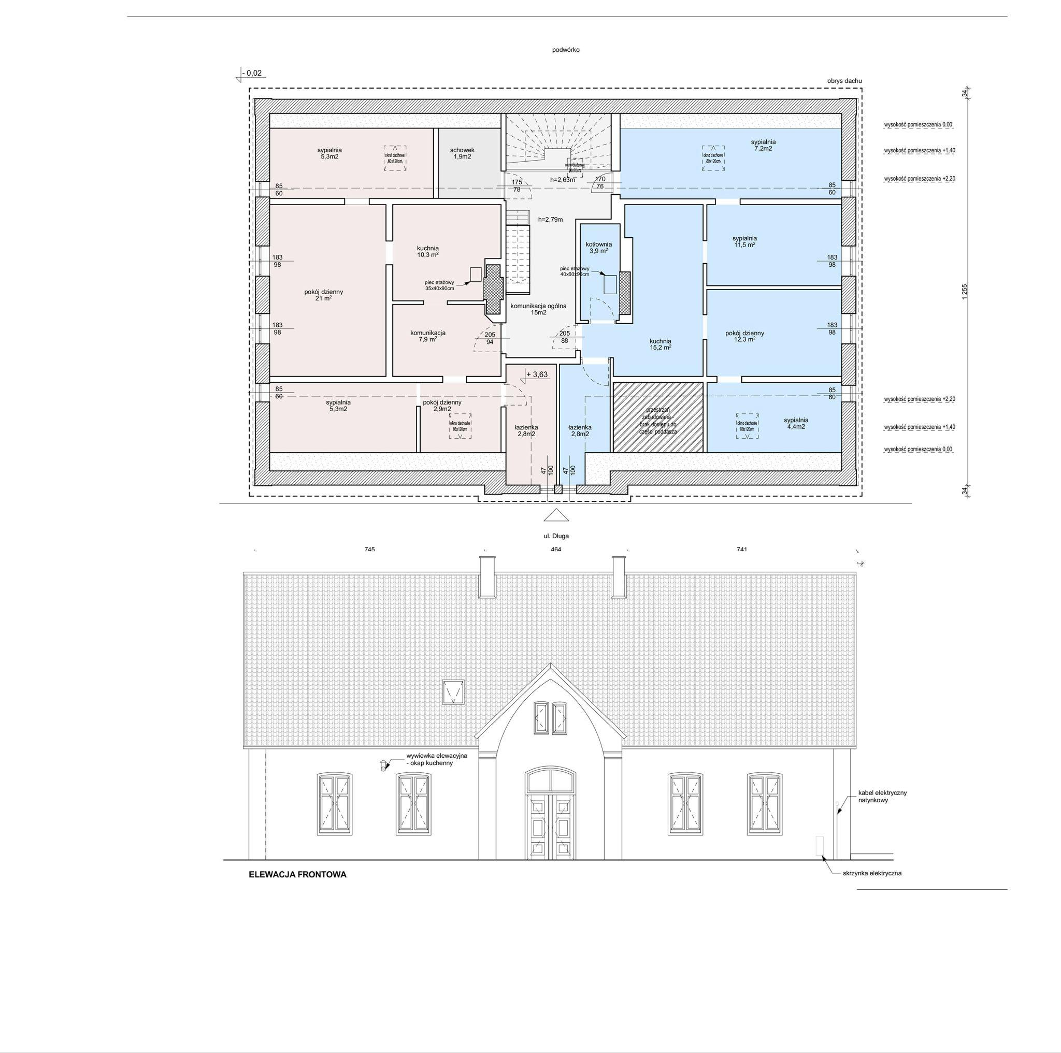
Poprawa efektywności energetycznej wielorodzinnego komunalnego budynku
mieszkalnego przy ul. Długiej 7
Zadanie nr 1 - Poprawa efektywności energetycznej komunalnego wielorodzinnego budynku mieszkalnego przy ul. Długiej 7
Termin realizacji: kwiecień 2027 – grudzień 2028 Budżet: 380 000,00 zł Dofinansowanie: 191 336,80 zł
Zadanie zakłada wykonanie kompleksowej termomodernizacji wielorodzinnego budynku mieszkalnego stanowiącego w 100% mienie komunalne. Zakresem prac zostanie objęte: ocieplenie ścian, wymianę izolacji pionowej i poziomej, wymianę stolarki okiennej i wymianę źródeł ciepła.

